Slide 1
Værktøjskassen – støtte til et liv med demens

Slide 2
Velkommen Pårørendekursus Livet med demens i eget hjem
Underviser XXX
Dato
Sted
Notes:
Læringsmål Det er målet, at de pårørende:
» Oplever, at de bedre kan imødekomme behovene hos deres nærtstående med demens.
» Oplever, at de får en større forståelse af årsager til adfærdsændringer hos mennesker med demens.
» Oplever, at de får viden om, hvordan de kan anvende livshistorien i deres relation til ægtefællen/forælderen med demens.

Slide 3
Modul 2 At se det hele menneske
Dagens emner:
Det komplekse demensbillede
Betydning og brug af livshistorien
Notes:
Emner på modulet er:
» Personcentreret tilgang, herunder Tom Kitwoods ”Demensligning” og ”Blomstermodel”.
» Brugen af livshistorie.

Slide 4
At se og forstå personen med demens
Mennesker reagerer forskelligt, når de får en demenssygdom
Vigtigt at have fokus på det unikke, hele menneske og ikke kun på demenssygdommen
Derfor skal personer med demens mødes med en personcentreret tilgang
Hvad vil en personcentreret tilgang sige?
Det enkelte menneske er unikt og adfærden skal ses og forstås i et helhedsperspektiv
At man tager personen med demens alvorligt ved at anerkende deres følelser, forståelser og oplevelser af verden
At man skaber mulighed for at mennesker med demens trives og lever et godt liv på trods af sygdommen
At man har blik for de ressourcer og kognitive funktioner som personen fortsat har i behold
Notes:
Undervisningen indledes med en præsentation af personcentret tilgang, at se mennesket bag sygdommen, og at flere faktorer end kun demenssygdommen har betydning for adfærden hos mennesker med demens.

Slide 5
Hvad vil det sige at anerkende et andet menneske?
Sand Hjælpekunst
”At man, når det i Sandhed skal lykkes En at føre et Menneske hen til et bestemt Sted, først og fremmest må passe på at finde ham der, hvor han er, og begynde der. Dette er Hemmeligheden i al Hjælpekunst. Enhver, der ikke kan det, han er selv i en indbildning, når han mener at kunne hjælpe en Anden. For i Sandhed at kunne hjælpe en Anden, må jeg forstå mere end han – men dog vel først og fremmest forstå det, han forstår. Når jeg ikke gør det, så hjælper min Mere-Forståen ham slet ikke.”
Søren Kierkegaard, Samlede Værker, 3. udg., bind 18, s. 96-97, Kbh., 1962

Slide 6
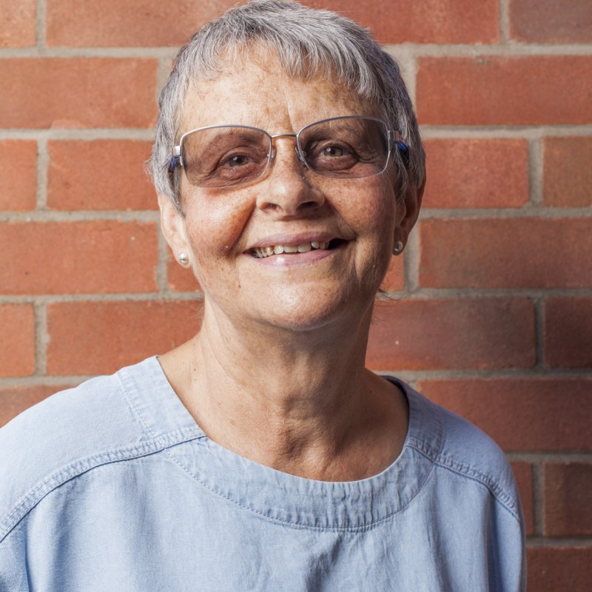
5 gode råd fra en person med demens
Wendy Mitchell, ambassadør for Alzheimerforeningen i England, forfatter og har Alzheimers demens
Gør ikke automatisk tingene for mig
Tænk ikke på en demensdiagnose som enden på alting
Husk på, at jeg stadigvæk har evner
Tag hver dag, som den kommer
Husk, at jeg stadigvæk er et menneske med følelser
Citater hentet fra Alzheimer.dk
Notes:
1) Gør ikke automatisk tingene for mig Hvis en person, der har demens, har svært ved at gøre en bestemt ting, vil mange mennesker helt naturligt skynde sig at gøre det for dem, hvilket kan være meget frustrerende. I bedste hensigt og hvor det er muligt, vær sød at hjælpe mig med selv at gøre det eller finde en anden måde.
2) Tænk ikke på en demensdiagnose som enden på alting Livet med demens vil altid være anderledes, men det betyder ikke, at det hele er dårligt. Livet kan stadigvæk være fyldt med latter og eventyr, det handler kun om tilpasning. Det er vigtigt at have en positiv tilgang.
3) Husk på, at jeg stadigvæk har evner For mig, lever jeg med demens, jeg lider ikke af det. Alle mennesker med en demenssygdom har haft interesser og evner før diagnosen, og disse går ikke tabt natten over. Uanset om man har elsket at skrive, tegne eller dyrke sport, så opmuntr os til at blive ved med det på en eller anden måde
3) Tag hver dag, som den kommer Når en, du kender, får demens, er det helt naturligt, at det kan gøre dig bekymret om fremtiden. Men det er vigtigt ikke at dvæle for meget ved det og fokusere mere på at tage dagene, som de kommer. Der vil være dårlige dage, men i morgen bliver måske bedre.
4) Husk, at jeg stadigvæk er et menneske med følelser
Ofte, når nogen har demens, begynder folk at ekskludere dem fra samtaler, eller når de bliver inkluderet, kan spørgsmål eller kommentarer nogle gange være ufølsomme. Efter diagnosen vil vi stadigvæk gerne inkluderes i og bidrage til samtaler og blive behandlet med respekt.

Slide 7
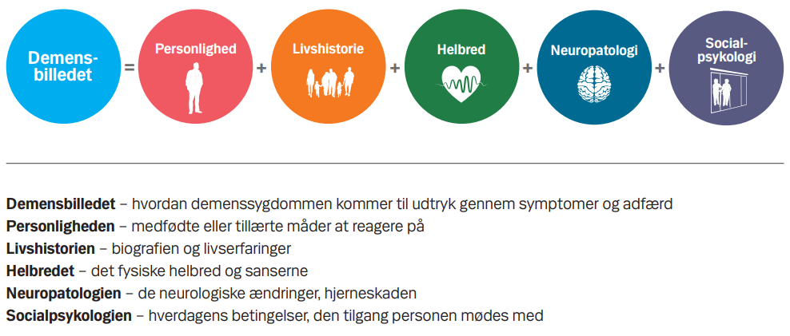
At se det hele menneske
Helhedsperspektiv - demenssygdommens udtryk er summen af flere faktorer:
Notes:
Personcentret omsorg - demensligningen

Slide 8
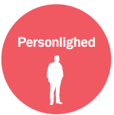
Personlighed
Hvilket værdisæt har personen?
Hvad er vigtigt eller betydningsfuldt?
Hvilke erfaringer har personen samlet gennem sit liv?
Mestringsstrategier – reaktioner, når noget er svært eller utrygt
Intelligens
Humør
Oplevet livsbegivenheder, f.eks. dramatiske begivenheder

Slide 9
Livshistorie
Hvilket liv har personen levet? Barndom, ungdom, voksenliv…
Hvilken uddannelse og arbejde har personen haft?
Hvilke interesser?
Hvilke vaner har personen? Hvordan plejer det at være? Dags- og døgnrytme.

Slide 10
Helbred
Er der andre sygdomme eller helbreds-gener?
Bivirkning fra medicin
Dårlig søvn
Forstoppelse
Smerter
Infektioner
Væskemangel
Hørelse
Syn
Anden kronisk sygdom
Ved urolig adfærd eller pludselig forandring i adfærden er det vigtigt at tjekke for fysiske sygdomme eller helbredsproblemer

Slide 11
Neuropatologi
Hvilken type demenssygdom
Hvilke kognitive funktioner, som er svækket eller fungerer
Demenssygdomme påvirker perceptionen, som er evnen til at tolke de input der kommer fra sanserne, f.eks. lyde, berøring
Vi har forskellige grænser og reaktioner på overstimulering eller understimulering

Slide 12
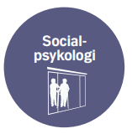
Socialpsykologi
Måden man bliver mødt og set på af andre
Miljøet og omgivelserne som personen med demens indgår i, har stor betydning for deres velbefindende og adfærd
Overskuelighed, genkendelighed og kontinuitet skaber tryghed og overskud
Bliver personen mødt med anerkendelse, respekt og forståelse?
Bliver der taget hensyn til personens udfordringer og ressourcer?
At kommunikationen og samværet opleves trygt og respektfuldt

Slide 13
Omgivelsernes betydning
Når mennesker med demens kommer i uvante omgivelser
Video produceret af Nationalt Videnscenter for Demens ”Jeg har det fint, tak. – Når mennesker med demens er på sygehus”
Notes:
https://youtu.be/RWww0Nk7Rv8

Slide 14
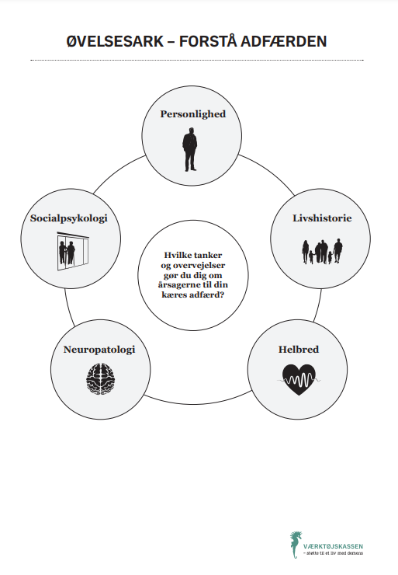
Øvelsesark: Forstå adfærden
Hvilke tanker gør du dig, om din kæres adfærd?
Notes:
Øvelsesark: ”Forstå adfærden”. Formålet er, at kursusdeltagerne får et helhedsbillede af deres nærtståendes situation. Kan foregå i interviewform to og to. Opsamling i plenum

Slide 15
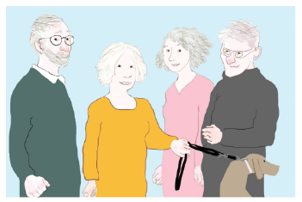
Livshistorie
Hvorfor kende til personens livshistorie?
Fordi livshistorien kan fortælle:
hvem personen har været og er i dag
hvad der skaber en god hverdag for personen
hvad der er vigtigt for personen
om personens værdier, vaner og ønsker
hvordan andre kan bidrage til at skabe gode rammer for tryghed, nærvær og samvær med personen.
At fortælle og få fortalt sin livshistorie hjælper til med at understøtte hukommelsen og identitetsfølelsen
Notes:
Præsentation af livshistoriens betydning i relation til mennesker med demens og til plejen og metoder til at fortælle og illustrere ens nærtståendes livshistorie.

Slide 16
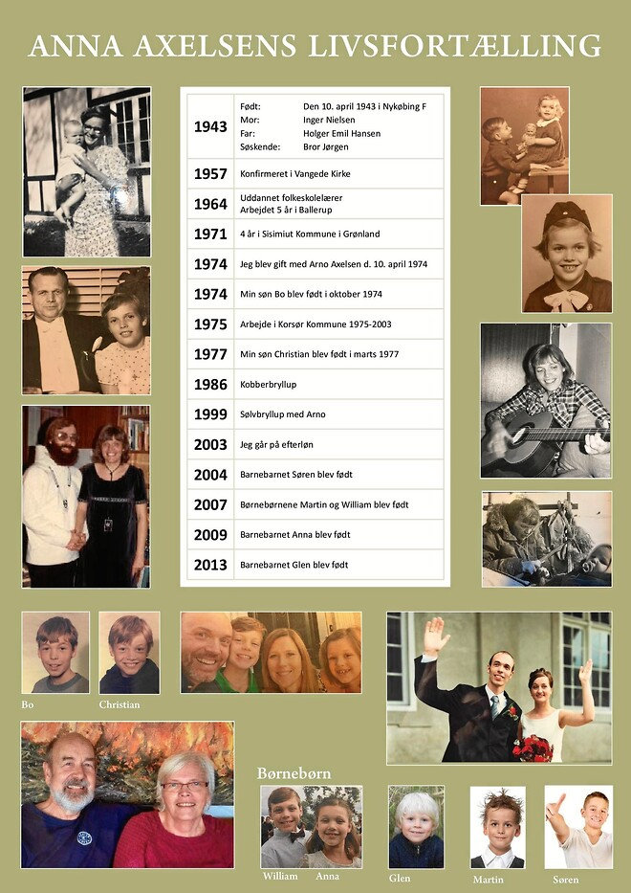
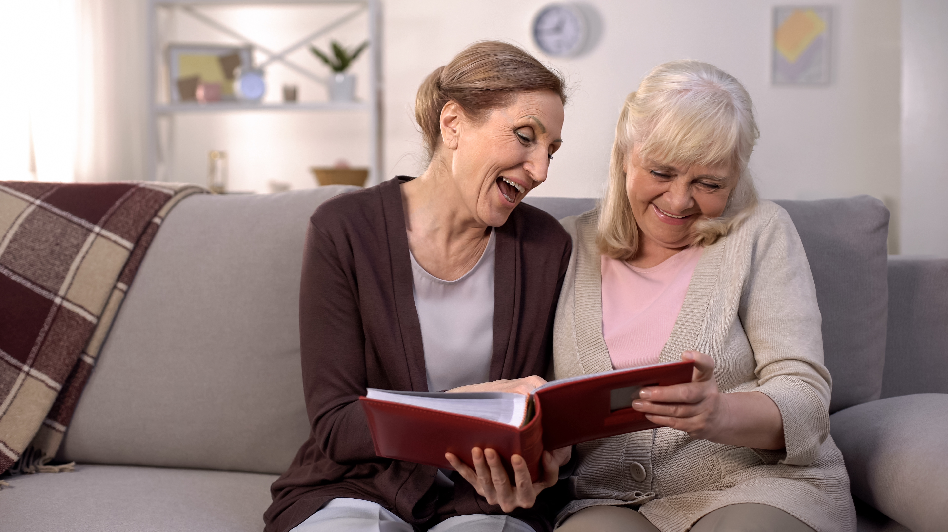
Livshistorie
Der findes mange måder at gøre det på
Fotobog med kort tekst til billeder
Elektronisk livshistorie, fx app, video
Livshistorie-plakater
Livstræ
Scrapbog

Slide 17
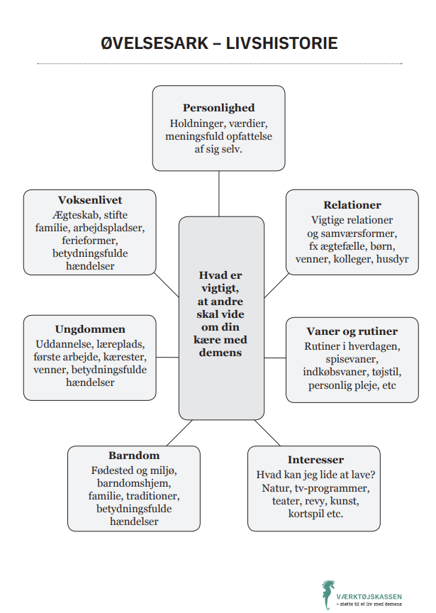
Øvelsesark: Livshistorie
Hvad er vigtigt at andre ved om din kære med demens?
Personlighed
Relationer og samværsformer
Vaner og rutiner
Interesser
Barndom
Ungdom
Voksenlivet
Notes:
Øvelsesark: ”Livshistorie”. Deltagerne taler med sidemanden 2 x 15 min., hvor den enkelte præsenterer sin ægtefælle/far/mors livshistorie.
Formålet er, at kursusdeltagerne får viden om, hvorfor livshistorien er vigtig i mødet med mennesker med demens.
Kursusdeltagerne opfordres til efterfølgende derhjemme at beskrive deres nærtståendes livshistorie gerne sammen med personen, hvis det er muligt.

Slide 18
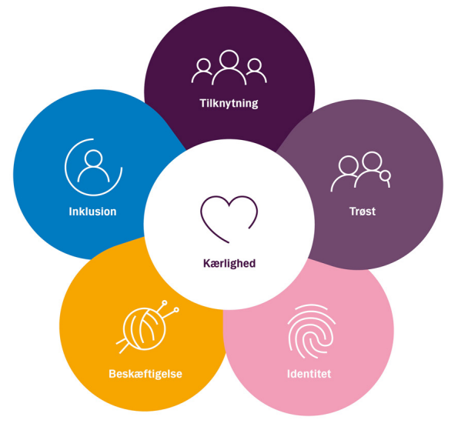
Grundlæggende psykologiske behov
Det fremmer trivslen,
når behovene er dækket
Tilknytning: at have tillid og knytte bånd til et andet menneske, så man føler sig sikker
Inklusion: at føle sig inddraget og være en del af et socialt fællesskab
Trøst: at opleve tryghed, ømhed, nærhed, lindring af ængstelse og sorg og føle sig mødt
Beskæftigelse: at indgå i meningsfulde og genkendelige aktiviteter, som trækker på ens ressourcer og ønsker
Identitet: at vide, hvem man er, det vil sige kunne ‘fortælle’ eller blive bekræftet i sin livshistorie
Kærlighed: alle mennesker har brug for at blive holdt af og blive accepteret ubetinget
Notes:
Behovene gælder for alle mennesker, men når man får en demenssygdom, er det vanskeligt at tage selv at få dem indfriet.
Mennesker med demens har store udfordringer med selv at få dækket sine behov både pga. kognitive svigt og svigt i de sociale relationer.
En tilgang, som imødekommer de grundlæggende psykologiske behov betyder, at personen med demens bedre kan mestre sin sygdom, udholde frustration og bevare sit funktionsniveau i længere tid

Slide 19
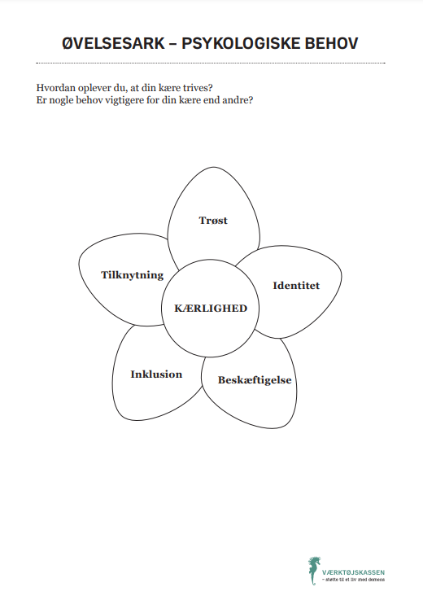
Øvelsesark: Psykologiske behov
Hvordan oplever du, at din kære trives
Er der nogle behov som er mere vigtige for din kære end andre?
Notes:
Øvelsesark: ”Psykologiske behov”. Kursusdeltagerne taler med sidemanden om, hvordan de oplever, at behovene er dækket hos deres nærtstående med demens, og hvad der er vigtigt at have fokus på af hensyn til personens velbefindende. » Underviseren samler op i plenum: Har dagens emner gjort jer klogere på jeres ægtefælle/far/mors situation? Er der noget, I vil gøre anderledes eller være mere bevidste om?

Slide 20
Hvad synes du har været interessant i dag?
Notes:
Underviseren samler op på kursusdagen i tre korte pointer.
Kursusdeltagerne opfordres til at skrive eller drøfte med sidemanden: Hvad synes du var interessant i dag?
Underviseren afrunder ved at spørge, om nogle af kursisterne vil dele deres svar eller har kommentarer til dagen.

Slide 21
Tak for i dag

